Slide 1
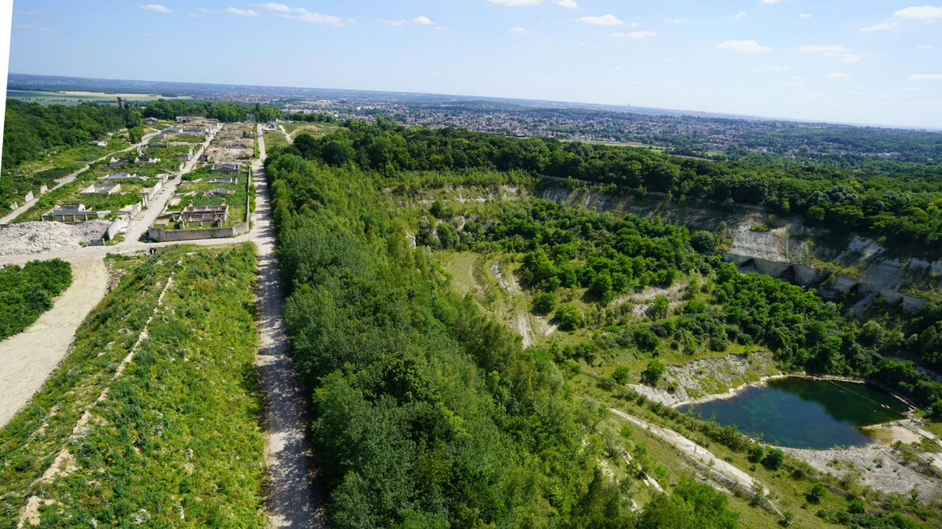
Du fort de vaujours au bois de guisy
Commission de Suivi de Site
Torcy
15 novembre 2019

Slide 2
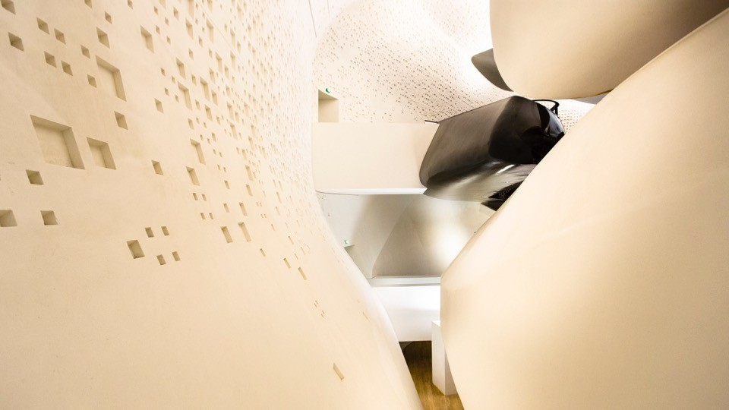
agenda
Etat d’avancement du chantier
Bilan environnemental
Présentation du DDAE

Slide 3
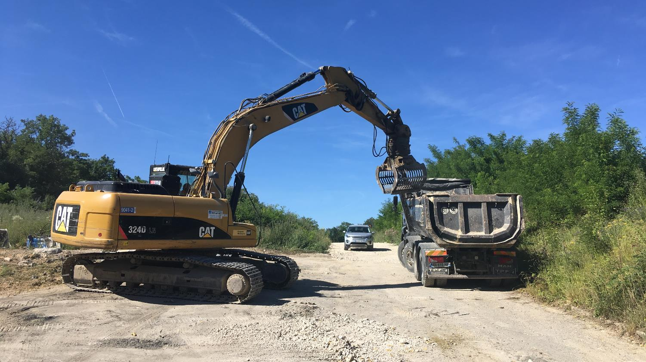
1. avancement du chantier

Slide 4
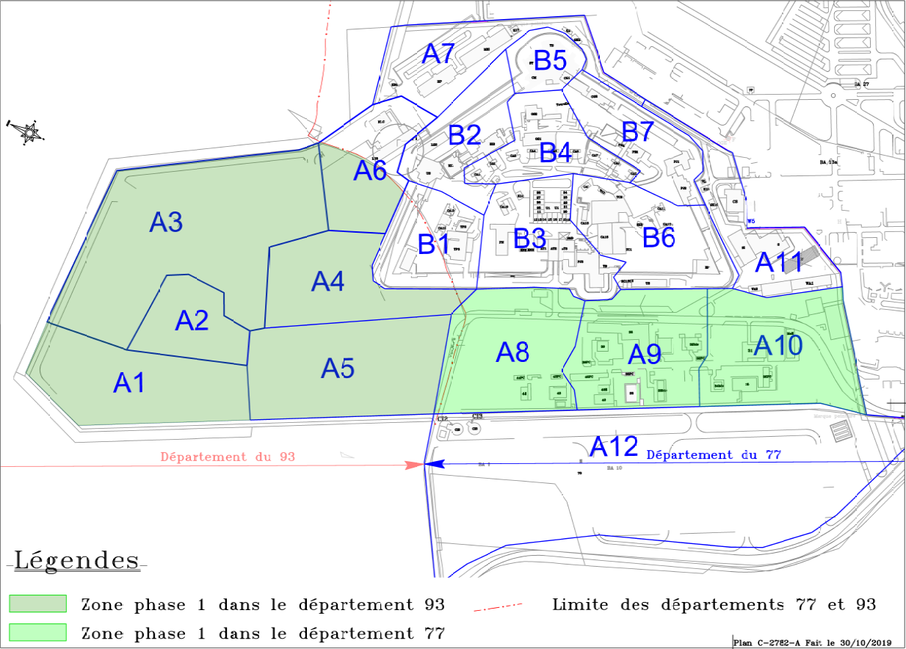
Plan de situation : arrêt complet des activités en juillet 2019

Slide 5
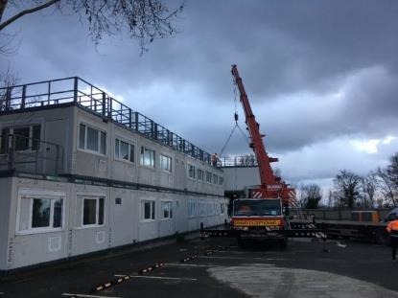
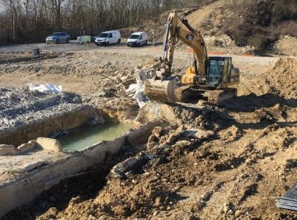
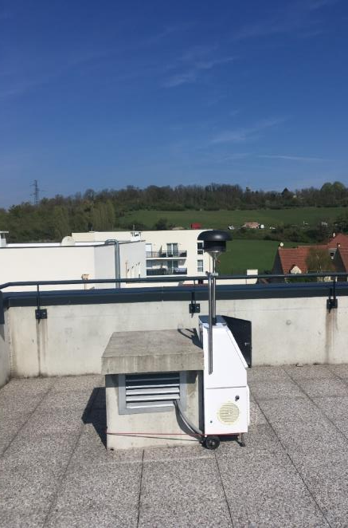
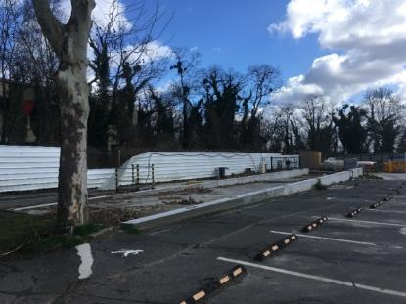
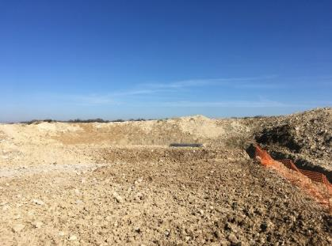

Événements marquants 2019
Démontage de la base vie
Démolition bâtiment 62
Installation balise env. à Courtry

Slide 6
Situation des travaux – commune de Vaujours
Bilan au 15.11.19
Désamiantage
35 bâtiments désamiantés
0 bâtiment restant à traiter
= 100%
TERRASSEMENT
Travaux de terrassement réalisés à 100%
Démolition
67 bâtiments démolis
0 bâtiment restant à démolir
= 100%
CANALISATIONS
Travaux de retrait des canalisations réalisés
Absence de pollution pyrotechnique

Slide 7
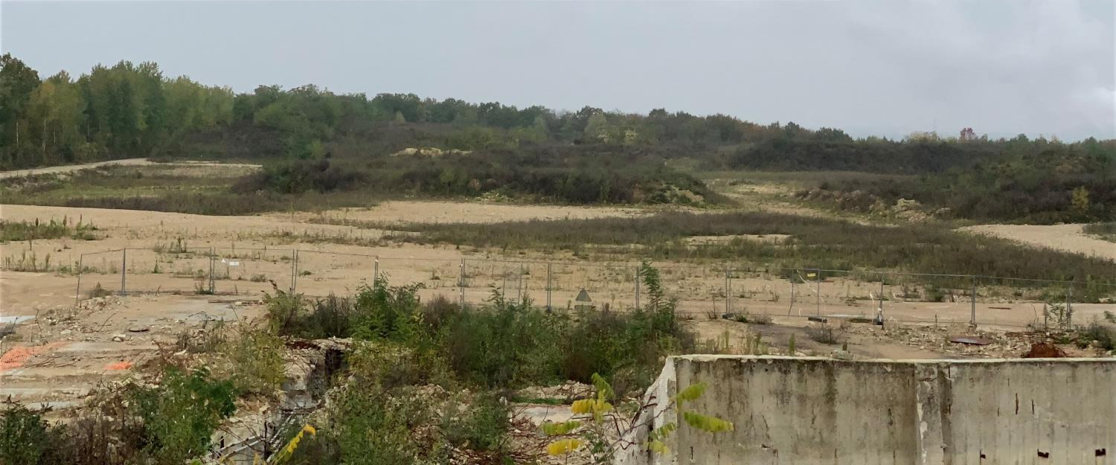
Vue sur l’emprise de la future carrière (Vaujours)

Slide 8
Situation des travaux – commune de courtry hors fort (a8, a9, a10, a12)
Bilan au 15.11.19
Désamiantage
30 bâtiments désamiantés
0 bâtiment restant à traiter
= 100%
TERRASSEMENT (A8, A9, A10, A12)
Travaux de terrassement réalisés à 100%
Démolition
39 bâtiments démolis
17 bâtiments restant à démolir
= 70%
CANALISATIONS
Travaux de retrait des canalisations à réaliser (protocole à actualiser)

Slide 9
Situation des travaux – ce qui reste à faire
Bilan au 15.11.19
Vaujours
Traitement des terres amiantées de la zone A3 Est
Traitement des terres polluées de LG3
Zone de brûlage (pollution chimique des terres) : en attente modification des SUP pour sortir les terres du site
Courtry Hors Fort (A8, A9, A10, A12)
Démolition (17 bâtiments + infrastructures + voiries)
Zone de stockage fuel (pollution chimique des terres)
Courtry fort central + A6, A7, A11
Diagnostics et chantiers à planifier
9 /

Slide 10
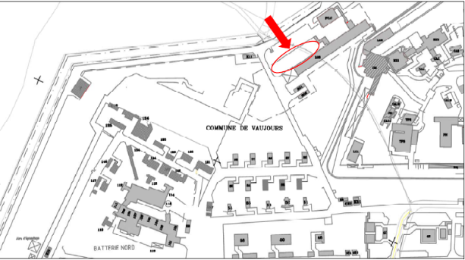
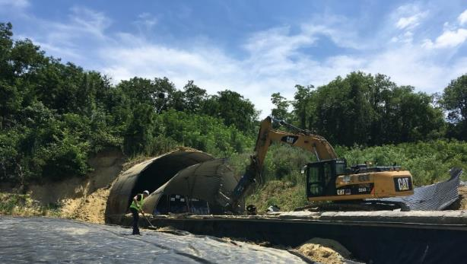
Pollution des terres au niveau du bâtiment LG3
Découverte de terres polluées
(radiologique, chimique)
Sécurisation :
Mise en place d’une couverture imperméable
Estimation du volume de terres
à excaver : ≈ 700 m³
Traitement à venir :
similaire aux points de contamination de 2018

Slide 11
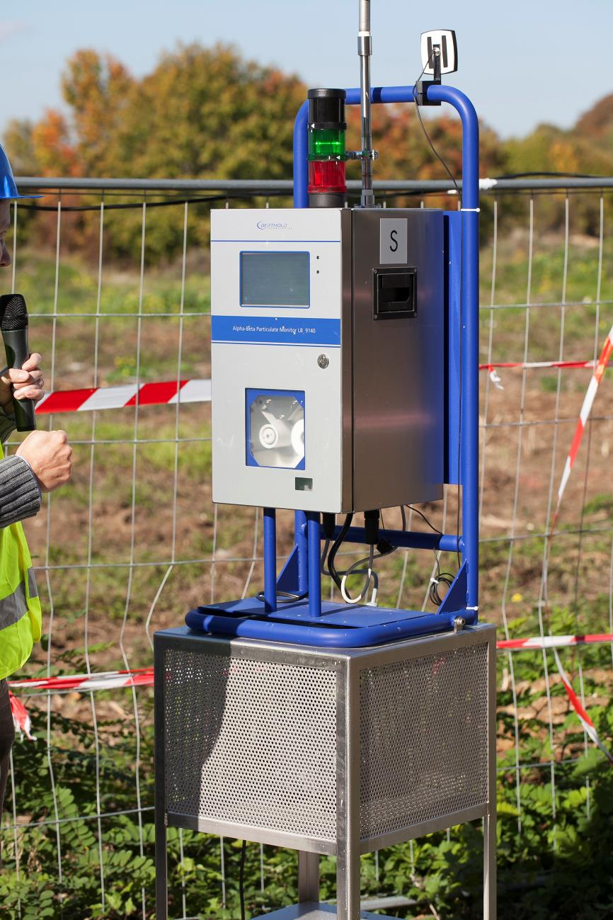
2.
Bilan environnemental

Slide 12
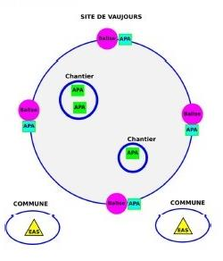
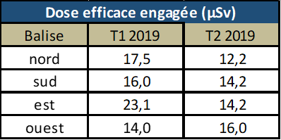
L’air – Radiologie
Balises chantiers et communes maintenues en activité
Bilan au 30.06.19
Limite de chantier (4 points cardinaux)
  Balises en limite de propriété
    Aucune anomalie constatée en dehors d’élévations ponctuelles de radon, confirmé par les mesures APA au pied des balises
    Dose efficace engagée pour chaque balise < obj dose annuelle max de 100 µSv.
Balises environnementales des communes (Algade)
  Vaujours, Villeparisis et Courtry (depuis avril) :
  aucune anomalie, valeur supérieure à la LD (0,15µSv/ 15 jours)

Slide 13
L’eau – dispositif de contrôle de la qualité des eaux
Nappe de l’Eocène supérieur
(nappe profonde)
Nappe de Brie
(nappe perchée)
Eaux superficielles
(fosse d’Aiguisy, puits)
2 piézomètres sur site
(Pz-E – S-02) + Piézomètres régionaux carrières
4 piézomètres & 1 source
(Pz B6 – Pz B8 – Pz B9 – Pz B10 – Source des malades)
1 prélèvement
Campagnes de mesures semestrielles (période de hautes eaux et basses eaux)
Derniers prélèvements fin octobre – début novembre 2019
  Pz E, Pz S02, Pz B6, Pz B9, Pz B10, fosse d’Aiguisy → prélevés
  Pz B8 et source des malades → à sec ou temps de retour en eau trop long

Slide 14
L’eau – résultats des analyses sur la nappe de l’éocène supérieur
Campagne d’avril 2019
Analyses radiologiques (extrait rapport Nudec) : aucune anomalie significative
→ les valeurs mesurées sont du même ordre de grandeur que celles de la précédente campagne.
Analyses physico-chimiques (extrait rapport Nudec) : Absence d’impact chimique des travaux en cours
  → Les concentrations de ces composés / paramètres sont inférieures aux seuils de potabilité à l’exception des teneurs en matières en suspension, conductivité, sulfates (typique d’eaux séléniteuses), arsenic et fluorures. Néanmoins, cette nappe étant protégée par des couches de marne et d’argiles imperméables, ces dépassements ne peuvent être liés aux travaux de démolition mais sont caractéristiques du système nappe/aquifère.
  → Ces données sont comparables avec les données antérieures locales

Slide 15
L’eau – résultats des analyses sur la nappe de brie
Campagne d’avril 2019
Analyses radiologiques (extrait rapport Nudec) : Pas de variation significative des valeurs
  → les valeurs sont globalement du même ordre de grandeur que pour les campagnes précédentes
Analyses physico-chimiques (extrait rapport Nudec) : Absence d’impact chimique des travaux en cours
PzB6 : les concentrations mesurées sont globalement du même ordre de grandeur que précédemment.
PzB9 : Les concentrations mesurées sont globalement du même ordre de grandeur que précédemment, hormis pour le manganèse qui diminue nettement et le sélénium qui est légèrement > au seuil de potabilité mais dont le dépassement est à relier au contexte géologique.
PzB10 : Les concentrations mesurées sont globalement du même ordre de grandeur que précédemment, hormis pour le manganèse qui a nettement diminué.
Les composés pyro-chimiques, l’hexogène et l’octogène, composés traceurs des explosifs militaires qui ont été utilisés sur le site, sont quantifiés à des teneurs du même ordre de grandeur que précédemment.

Slide 16
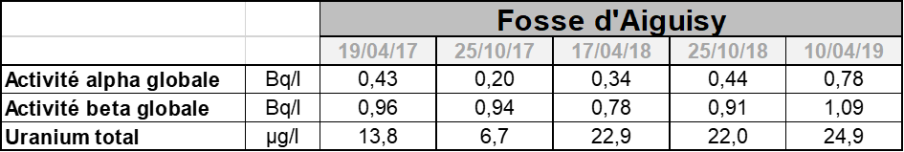
L’eau – résultats des analyses pour la fosse d’aiguisy
Campagne d’avril 2019
Analyses radiologiques (extrait rapport Nudec) : Pas de variation significative des valeurs
→ les teneurs sont globalement du même ordre de grandeur que celles de la campagne précédente.
Analyses physico-chimiques (extrait rapport Nudec) :
  → les teneurs sont globalement du même ordre de grandeur que celles de la campagne précédente, hormis pour le manganèse (69 μg.L⁻¹) et le zinc (44 μg.L⁻¹) où une augmentation est observée.

Slide 17
Les déchets – cumul des matériaux sortis du site depuis janvier 2017
Sita (Villeparisis)
Paprec (Gennevilliers)
Carrière Le Pin (pistes)
Lusofer (Vitry)
Veolia (Goussainville)
DEE : Recyclum – Paprec D3E (Sarcelle)

Slide 18
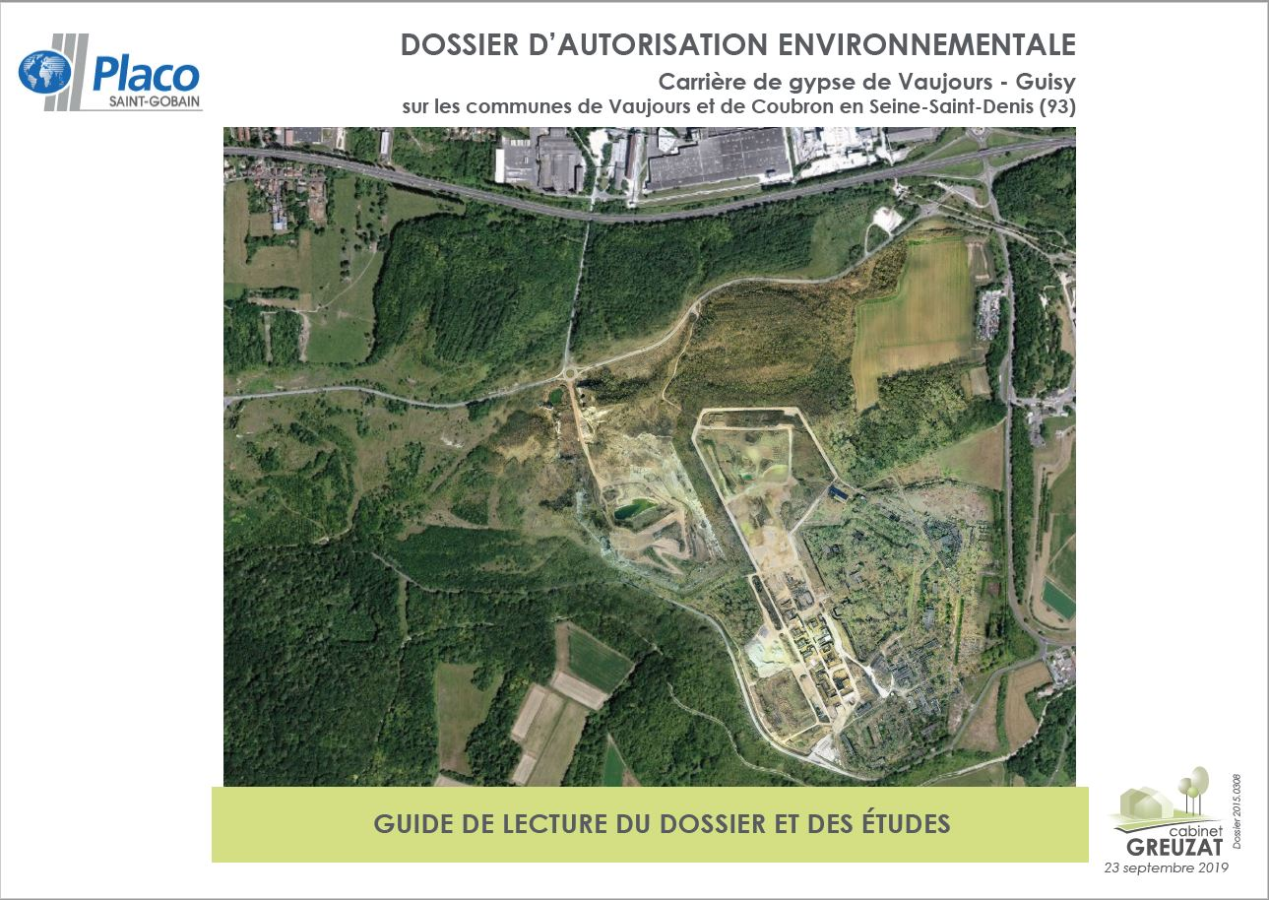
3.
Dépôt du DDAE

Slide 19
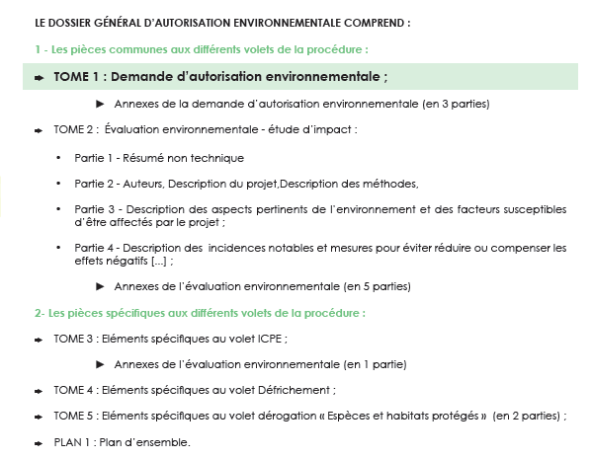
Dépôt du ddae – contenu
Dossier déposé le 23 septembre à la préfecture de Bobigny

Slide 20
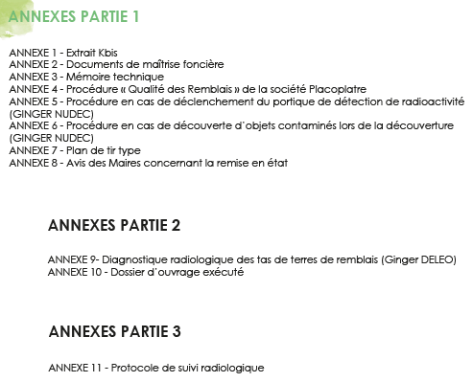
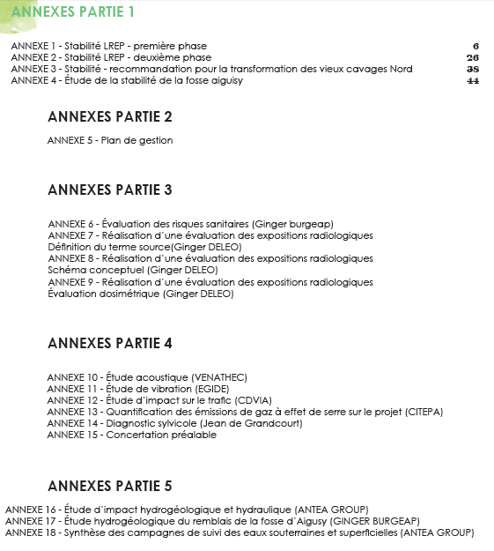
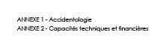
Dépôt du ddae – annexes
Annexes Tome 1
Annexes Tome 2
Annexes Tome 3

Slide 21
Dépôt du ddae & contenu
Etudes complémentaires intégrées suite à la concertation :
    Quantification des émissions de GES du projet de carrière (CITEPA)
    Etude d’impact sur le trafic (CDVIA)
  Mise à jour des études
    Plan de gestion des sols (ANTEA)
    Evaluation des Risques Sanitaires (BURGEAP)

Slide 22

Quantification des émissions de GES (CITEPA) – méthodologie
5 scénarios
  Ciel ouvert / exploitation mixte
  Ciel ouvert / exploitation mécanique
  Souterrain / exploitation mixte
  Souterrain / exploitation Montmorency
  Ciel ouvert / transport par convoyeur

Slide 23

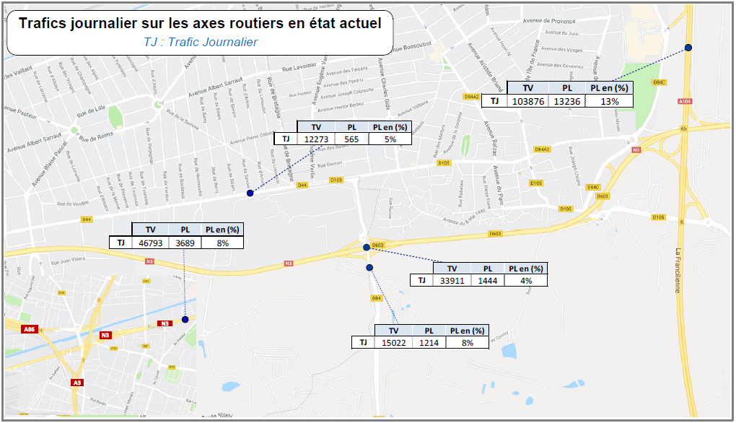
Etude d’impact sur le trafic (cdvia) – zone d’étude

Slide 24
Etude d’impact sur le trafic (cdvia) – méthodologie
Etude menée en plusieurs étapes :
Un diagnostic de circulation sur la zone d’étude en état actuel + analyse de fonctionnement des carrefours concernés
Une estimation du supplément de trafic lié au projet de carrière + la distribution sur les carrefours d’étude
Une estimation des flux prévisionnels sur les carrefours et les axes sur 2 horizons :
  A "court terme" : prise en considération des flux supplémentaires générés par le projet
  A "long terme" : prise en considération, en plus du projet, de l’évolution globale de trafic relative aux projets d’urbanisations et d’infrastructures sur le secteur
Une analyse du fonctionnement prévisionnel des carrefours d’étude et de l’évolution du trafic suivant ces deux horizons.

Slide 25
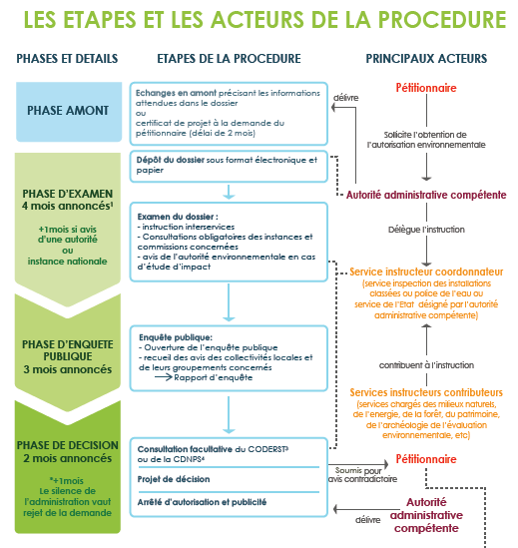
Planning d’Instruction du DDAE
Proposition de l’administration :
Recevabilité → début novembre
Tierces expertises :
    Cahiers des charges : novembre 2019
    Clôture des tiers expertises : avril 2020
    Rapports : juillet 2020
Enquête publique → fin 2020
CDNPS → juin 2021

Slide 26
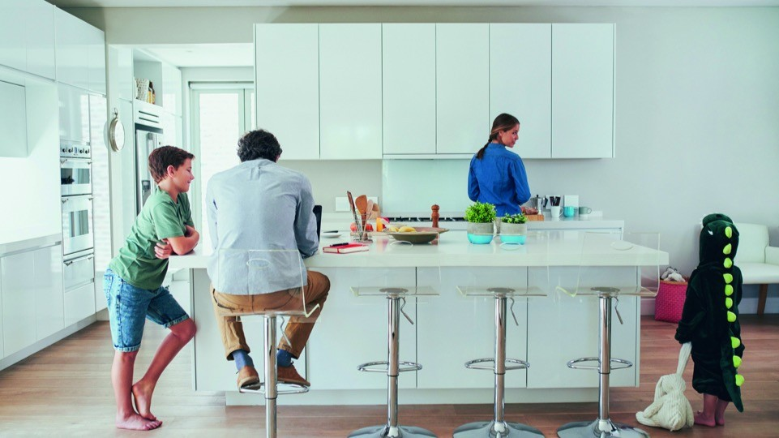
Merci

Slide 27
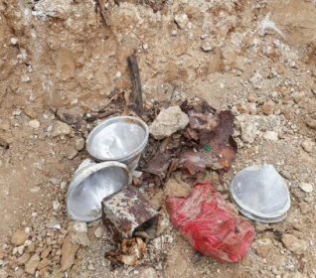
Rappel - Découvertes d’objets présentant un marquage à l’uranium
7 points de découverte ponctuels
bâtiment 86 (A4)
bâtiment 54 (A4
bâtiment 84 - 85 (A4)
bâtiment 62 (A5)
bâtiment LG3 (A6)
bâtiment 56 (A8)
bâtiment 31 (A10)
1404 big bag de terre à évacuer
21 big bag de ferrailles + plastique

Slide 28
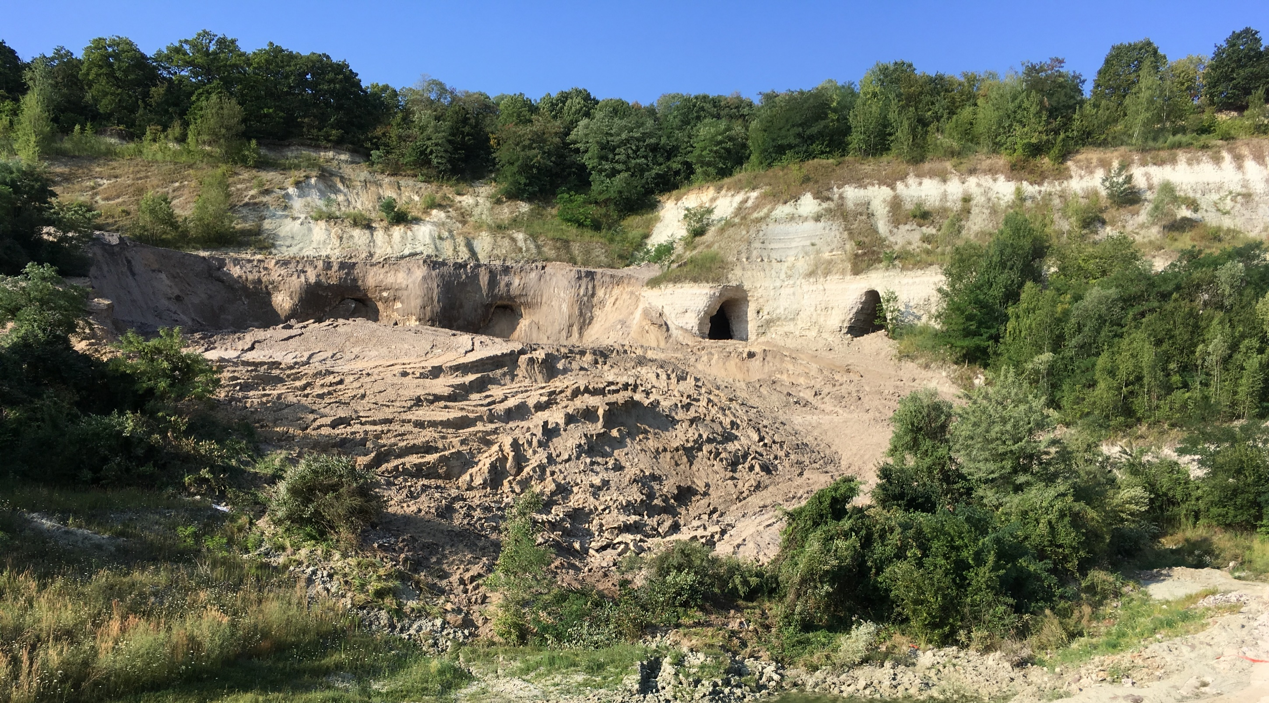

Fosse d’Aiguisy
Situation en août 2019
Route stratégique
Propriétés Placoplatre
glissement talus
(oct.2018)
Talus
remblais
Glissement remblai
(juil. 2019)

Slide 29
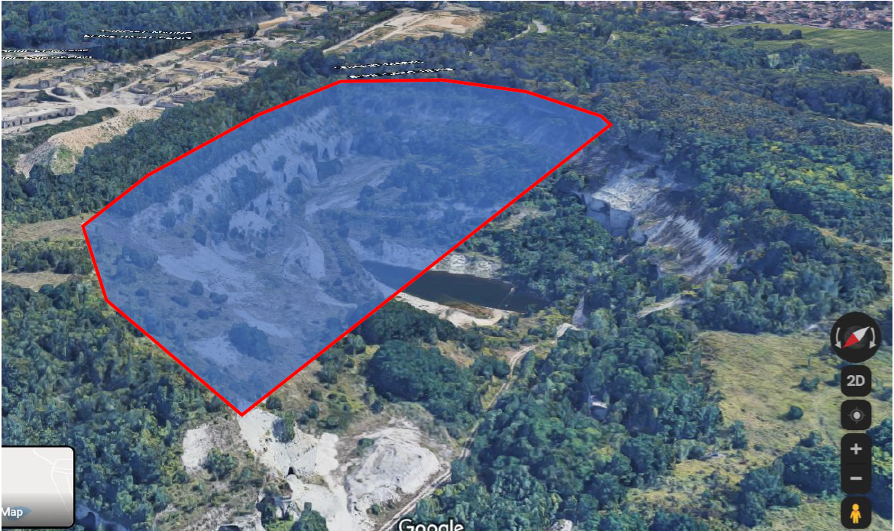
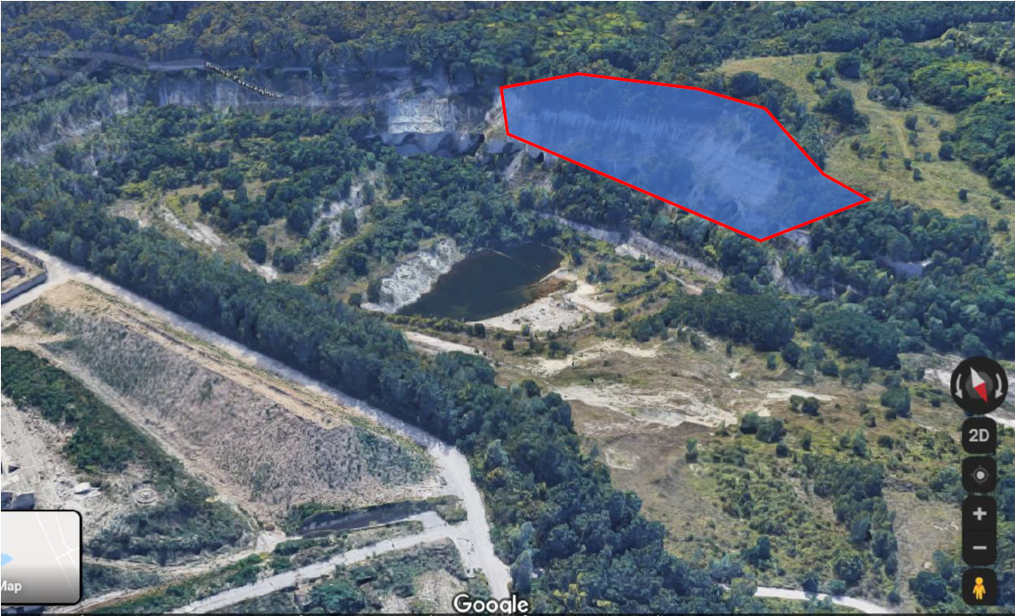
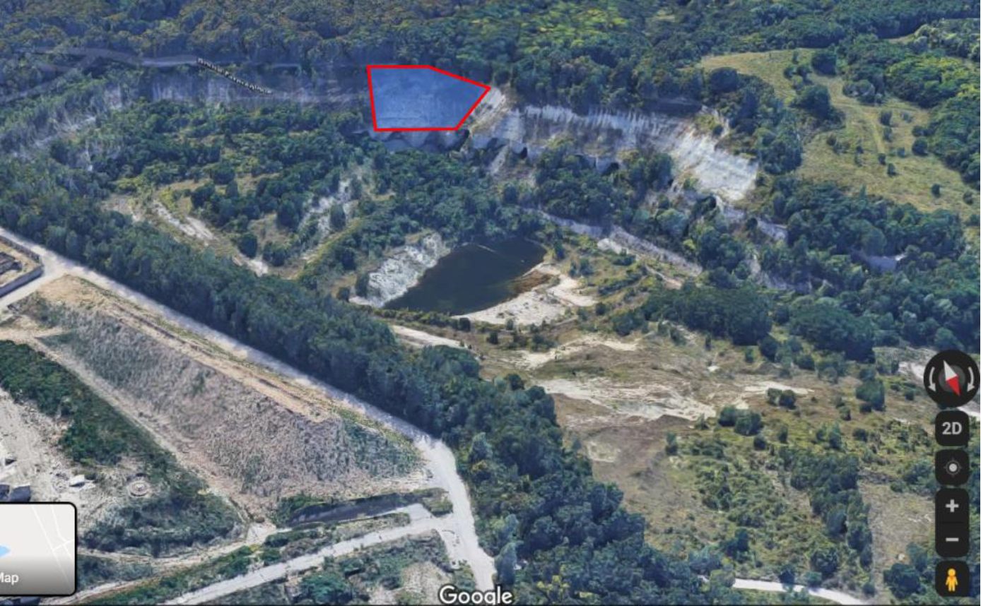
3 Zones de surveillance établies par BG
Zone 1
Stable à court terme (< 3ans)
Stable à long terme (3 – 13 ans)
Zone 2
Stable à court terme
Instabilité potentielle à long terme
Zone 3
Stable à court terme
Stable à long terme sous conditions
Surveillance visuelle annuelle des parois (expert géotechnique)
Relevé des fissures constatées au niveau de la RD (topographe)
Relevés topographiques tous les 6 mois avec inspection détaillée (expert géotechnique)
Installation d’une bâche de protection contre les intempéries
Mise en place d’un inclinommètre
Relevé des fissures au niveau de la RD (topographe) & inspection détaillée (expert géotechnique) tous les 2 mois
Stabilité à long terme : remblai de la fosse jusqu’à la crête du talus

Slide 30
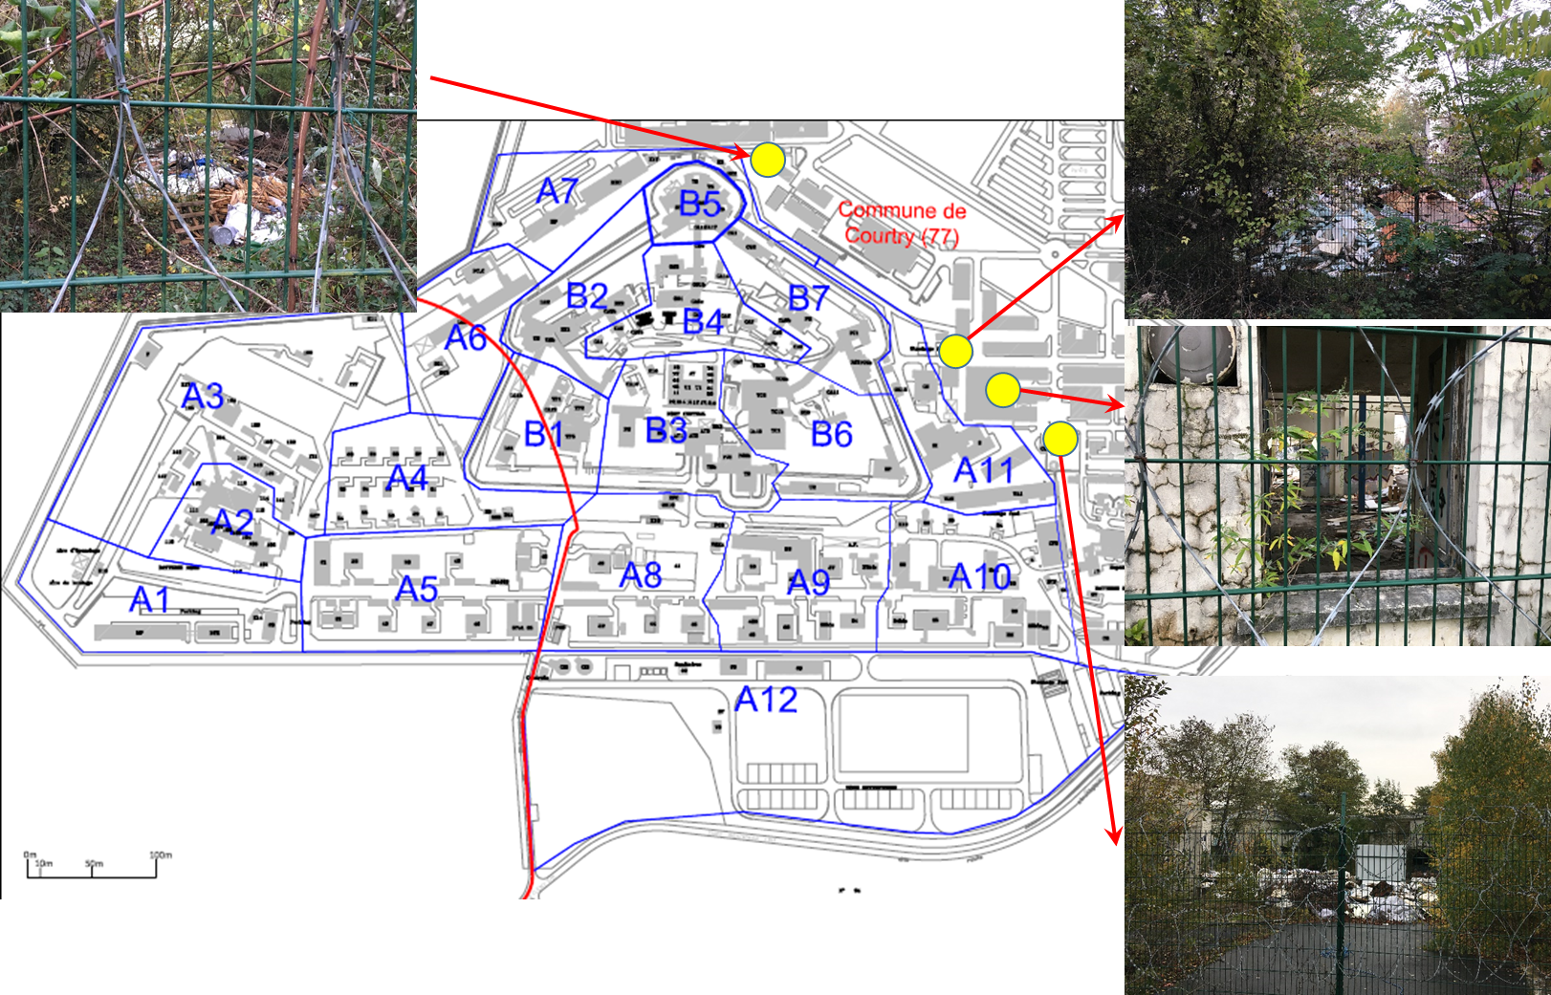
Déchets qui s’accumulent à proximité de notre clôture

Slide 31
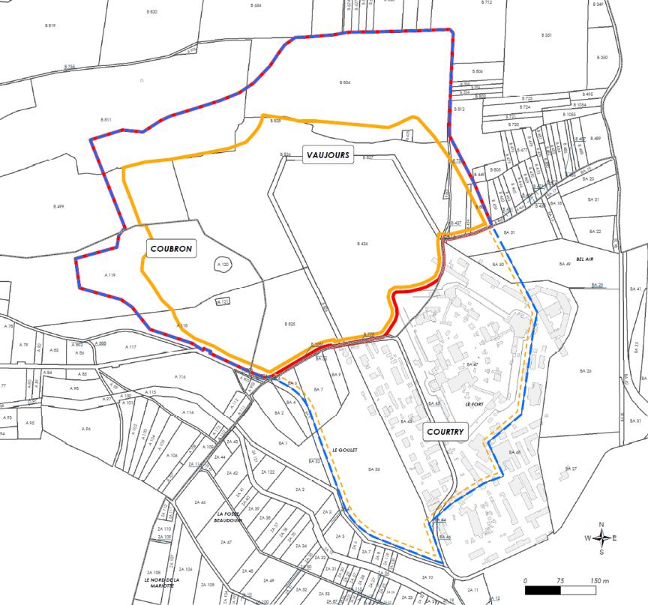
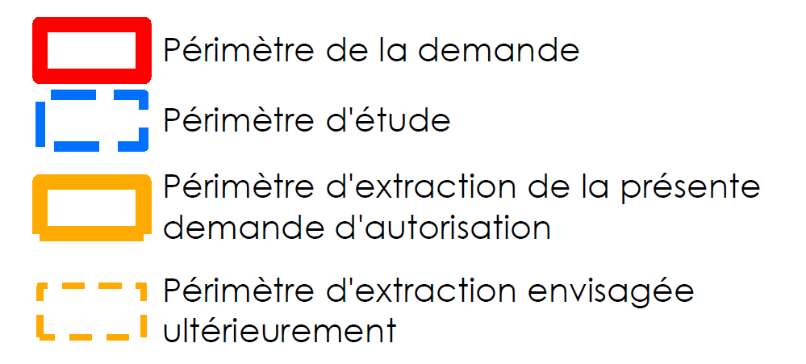
Les Chiffres clés du projet
 | Périmètre de la demande ICPE (Vaujours et Coubron) | Périmètre d’étude (Vaujours, Coubron et Courtry)
Emprise de la demande | 42,6 ha | 63,5 ha
Emprise d’extraction | 27,7 ha | 47,9 ha
Emprise demande défrichement | 5,65 ha | 5,65 ha
Réserves | 7,4 Mt (exploitation 16 ans) | 16,9 Mt (exploitation 43 ans)
Découvertes | 5,3 Mm³ (sur 15 ans) Remblayage direct | 13,1 Mm³ (sur 45 ans) Remblayage direct
Production | 460 000 t/an moyen 1 000 000 t/an maximal
Réaménagement | Coordonné (≈ 13 ans de remblayage après extraction) | Coordonné
Durée totale d’exploitation | 30 ans | 48 ans

Slide 32
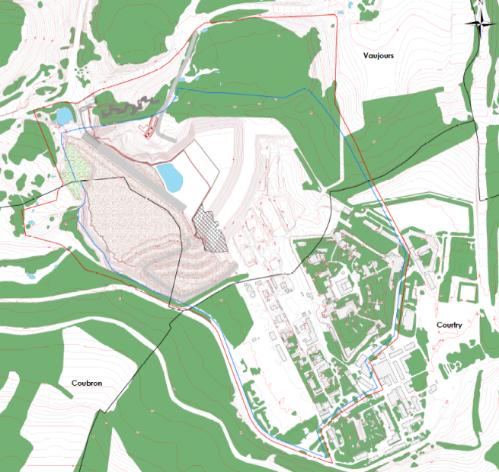
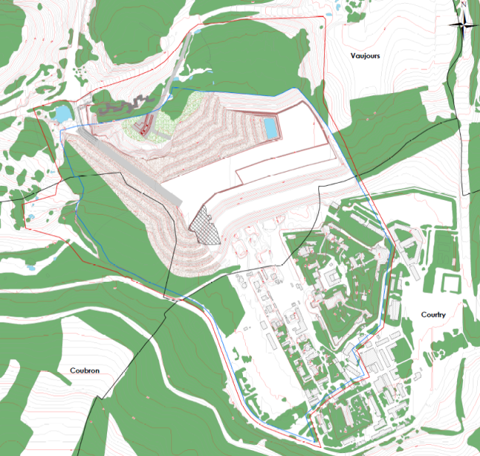
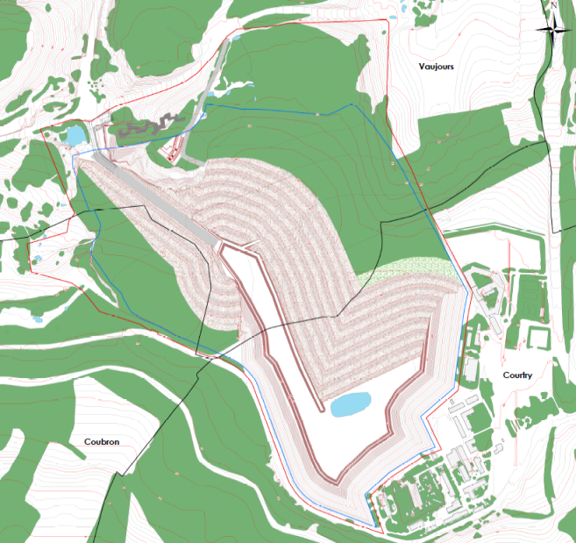
Projection des grandes phases du projet
T0 + 5 ans
T0 + 13 ans
T0 + 43 ans
Fin de l’exploitation de la fosse d’Aiguisy
Remblayage de la fosse d’Aiguisy
Démarrage de l’exploitation à l’Est de la fosse
Choix sur la poursuite ou non de l’exploitation :
extension au Sud vers Courtry (77) et début du remblayage (matériaux extérieurs) → Nouvelle autorisation nécessaire
fin imminente de l’extraction et remblayage à l’aide de matériaux extérieurs avant remise en état finale
Fin de l’extraction
Finalisation du remblayage avant remise en état finale

Slide 33
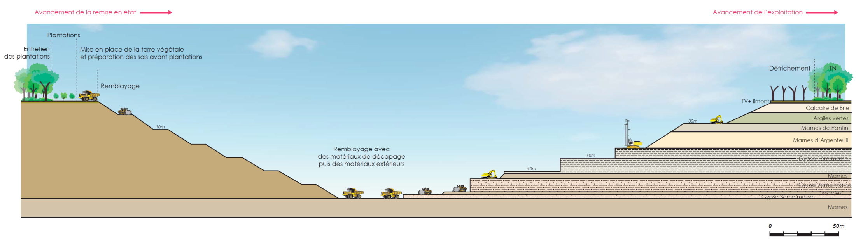
Modalités D’exploitation
Remblayage à l’aide de :
Terres et matériaux stériles de découverture
Terres et matériaux de la démolition du fort de Vaujours
Terres et matériaux extérieurs
Extraction différenciée en fonction des horizons :
Décapage et découvertes → mécanique
1ère masse de gypse → Tirs de mines (ou éventuellement mécanique)
2ème et 3ème masses de gypse → mécanique

Slide 34
Evaluation environnementale en phase d’exploitation
Réalisation d’une étude d’impact global : dans le cadre d’une exploitation limitée au département du 93
(Vaujours et Coubron) et anticipation de la poursuite de l’exploitation dans le département du 77 (Courtry).
Domaine | Points de sensibilité | Réponses apportées
Ecologie | Espèces de chiroptères présentes dans les cavages existants | Mesures spécifiques dans les cavages existants (remblayage partiel)
 | Végétation aquatique et amphibie présente dans les bassins de la fosse actuelle | Déplacement d’espèces et mesures de compensation à l’extérieur du site sur des terrains proches appartenant à Placoplatre
 | Zones humides | Compensation dans le cadre de la remise en état
Paysage | Vue lointaine sur les boisements | Maintien de boisements périphériques Remise en état
Vibration | Habitations au plus près à 600 m (250 m en cas de poursuite de l’exploitation) Bâtiments désaffectés de Placoplatre ou de la communauté d’agglomération | Respect des valeurs réglementaires pour les habitations Préservation des structures pour les bâtiments désaffectées Suivi au niveau des habitations et bâti les plus proches
Bruit | Habitations au plus près à 600 m (250 m en cas de poursuite de l’exploitation) | Respect des valeur réglementaire en limite de site et au niveaux des habitations les plus proches Suivi en limite et au niveau des habitations les plus proches

Slide 35
Evaluation exploitation de la carrière
Domaine | Points de sensibilité | Réponses apportées
Poussières | Habitations au plus près à 600 m (250 m en cas de poursuite de l’exploitation) | Evaluation des risques sanitaires (exploitation et remblayage) Mise en place d’un plan de surveillance des émissions Mesures (arrosage des pistes, concasseur en fosse, etc.)
Eaux superficielles | Modification/augmentation du bassin versant récupéré par la carrière | Pendant l’exploitation : Gestion des eaux en fond de fouille et rejet à débit limité vers l’usine Placoplatre (similaire au fonctionnement actuel) Après remise en état : Gestion des eaux dans un cheminement de bassins/ZH et rejet à débit limité vers l’usine Placoplatre
Eaux souterraines | Nappe de Brie | Suppression de la nappe au droit du site mais effet très faible sur les écoulement en dehors. Nappe non exploitée pour l’AEP
 | Nappe de l’éocène supérieur | Maintien des argiles rendant captif cette nappe Nappe non exploitée pour l’AEP (3 captages dans un rayon de 5 km prélevant dans la nappe sous-jacente de l’Yprésien à plus de 100 m de profondeur).
 | Toutes nappes | Evaluation des risques sanitaires (exploitation et remblayage) Maintien d’un réseaux de piézomètres de suivi pendant l’exploitation
Trafic | Production en direction de l’usine de Vaujours | Pas de circulation pour les matériaux produits (pistes internes) Maintien de la production actuelle de l’usine vers la RN 3
 | Apports extérieurs depuis la RD 84 (accès déjà existant) | Démarrage du remblayage à partir de la 18ème année d’exploitation

Slide 36
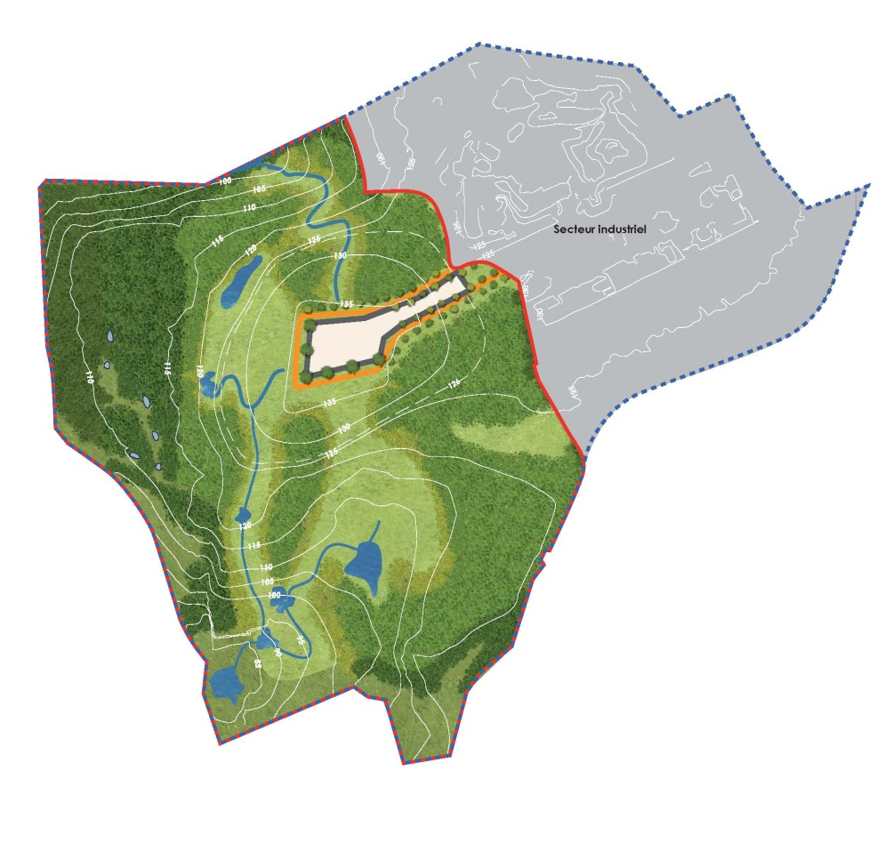
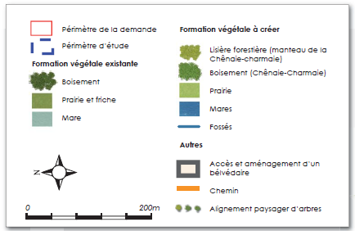

Remises en état prévues
Remise en état prévue
Exploitation limitée au département du 93
Objectifs :
Une topographie proche de l’originale avec un plateau au sommet
Une mosaïque de milieux à vocation paysagère et écologique : bois, prairies, mares, fossés…
Des ouvertures visuelles vers la plaine de France (nord) et Paris (ouest)
Un modelé et une structure végétale pour témoigner de l’histoire militaire du fort

Slide 37

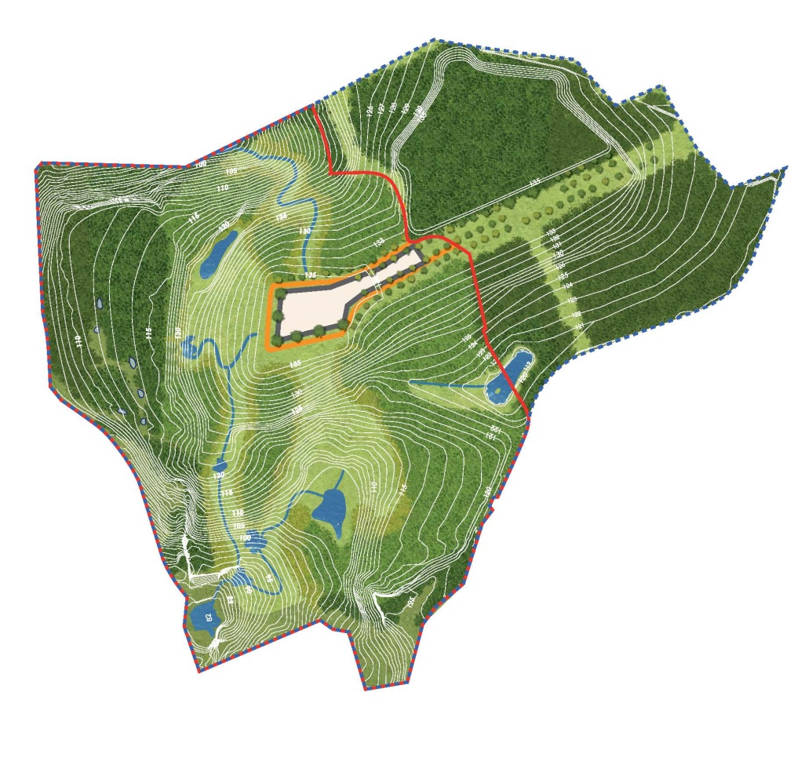
Remises en état prévues
Remise en état prévue
Exploitation limitée au département du 93
Remise en état prévue
Exploitation des départements du 77 et du 93

